Slide 1


Teksta informācija un Internets

Slide 2


Teksta informācija
Teksts ir simbolu kopums.
ASCII tabula satur tikai angļu valodas simbolus un dažus speciālos simbolus. - Katram tastatūras simbolam ir savs ASCII kods.
Unicode (UTF) ir modernāka tabula ar vairāk simboliem.

Slide 3
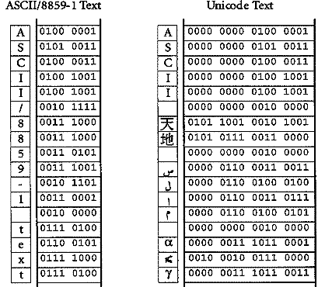

Slide 4

Unicode un ASCII tabulas
Unicode: https://symbl.cc/en/unicode-table/
ASCII: https://www.ascii-code.com/
ASCII as image: https://www.johndcook.com/ascii.png

Slide 5
Ka to var darīt ātri?
Šifrēt: https://www.browserling.com/tools/text-to-ascii
Decodēt (atšifrēt): https://www.duplichecker.com/ascii-to-text.php

Slide 6
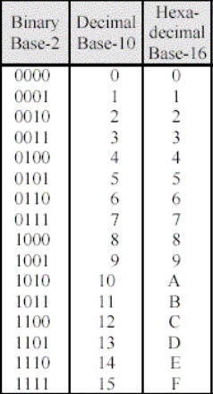
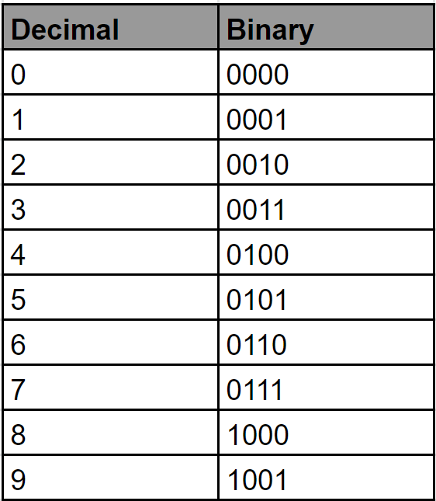
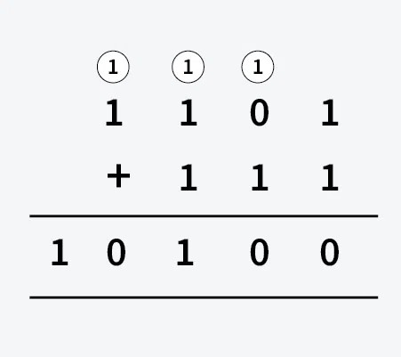
Kas ir binārā skaitīšanas sistēma?
Binārā sistēma ir skaitīšanas veids, kur izmanto tikai divas zīmes: 0 un 1.
Datori saprot tikai divas stāvokļu vērtības - ieslēgts (1) vai izslēgts (0).
Katrs cipars binārajā sistēmā saucas par bitu.

Slide 7
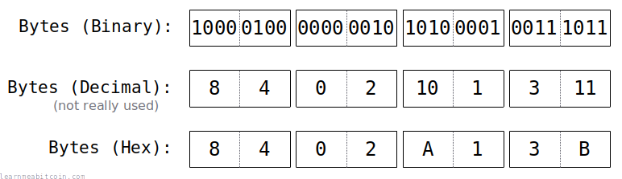
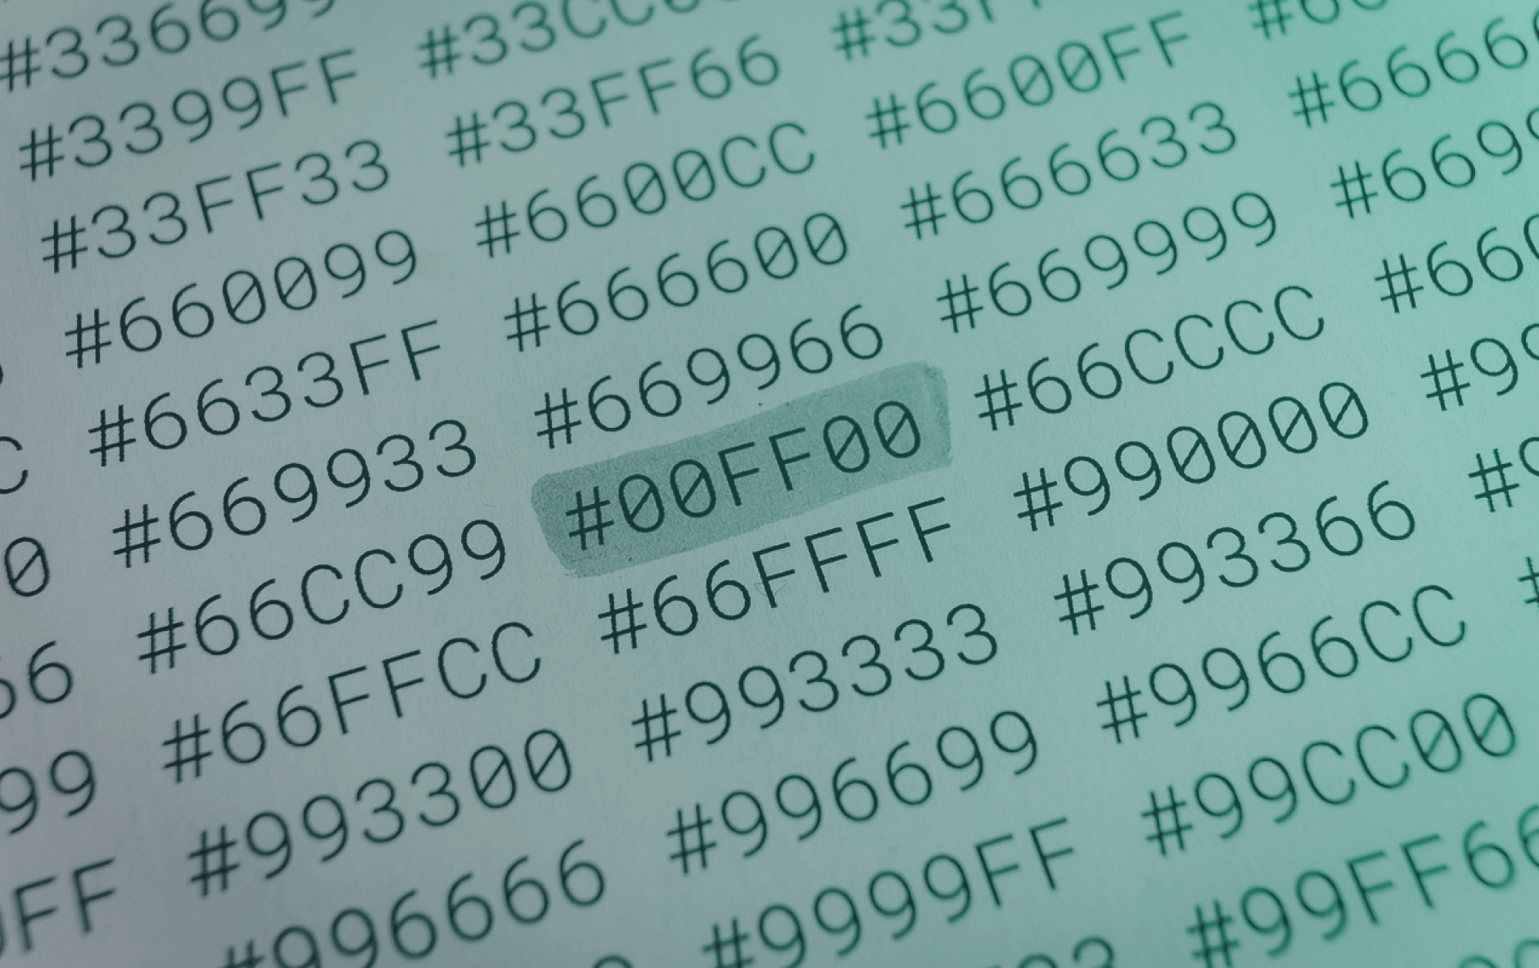
Kas ir heksadecimālā skaitīšanas sistēma?
Heksadecimālā (vai 16-tā) sistēma izmanto 16 simbolus: 0-9 un A-F (kur A=10, F=15).
Tā ir īsāks un ērtāks veids, kā attēlot garus bināros skaitļus.
Katrs heksadecimālais cipars atbilst tieši 4 binārajiem bitiem.

Slide 8


Internets

Slide 9
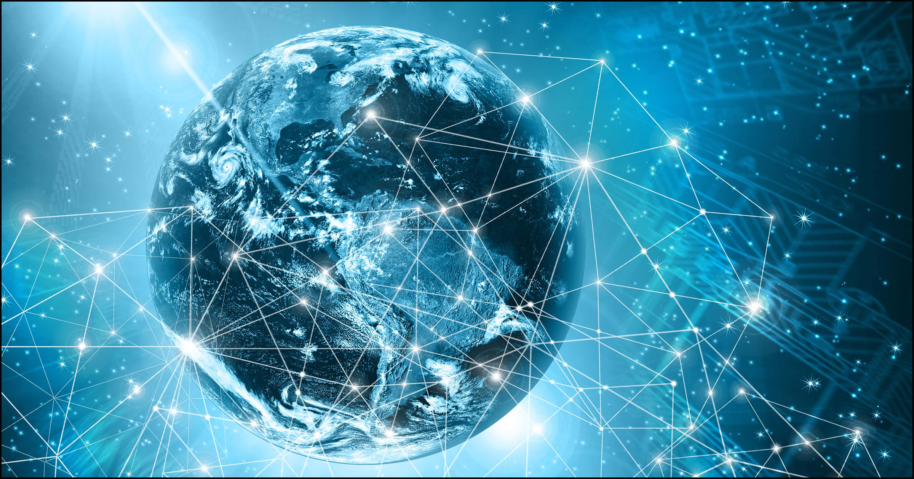

Kas ir internets?
Internets ir milzīga datortīklu sistēma, kas savieno visus pasaules datorus.
Tas ļauj mums sazināties, meklēt info un skatīties video jebkurā brīdī.

Slide 10
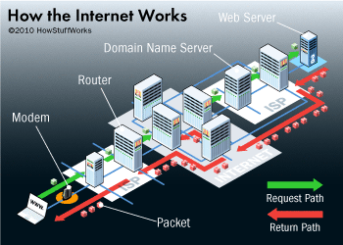
Kā internets darbojas?
Internets izmanto miljoniem serveru un datoru, kas savienoti caur tīklu.
Kad tu raksti adresi, tava ierīce sazinās ar serveri un saņem datus.
Viss notiek sekundes daļās.

Slide 11
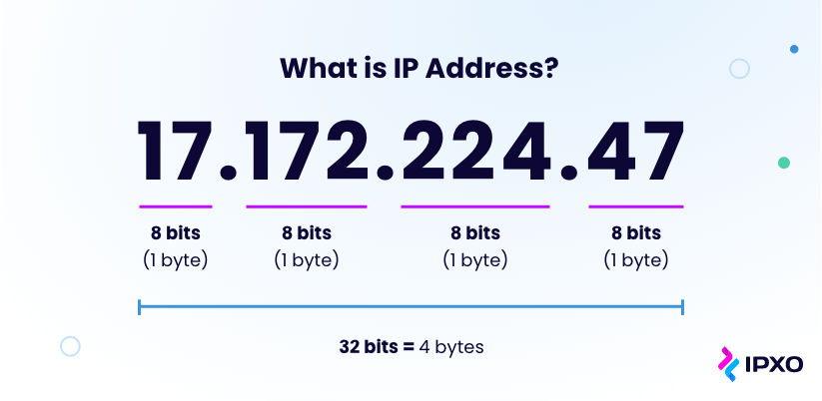
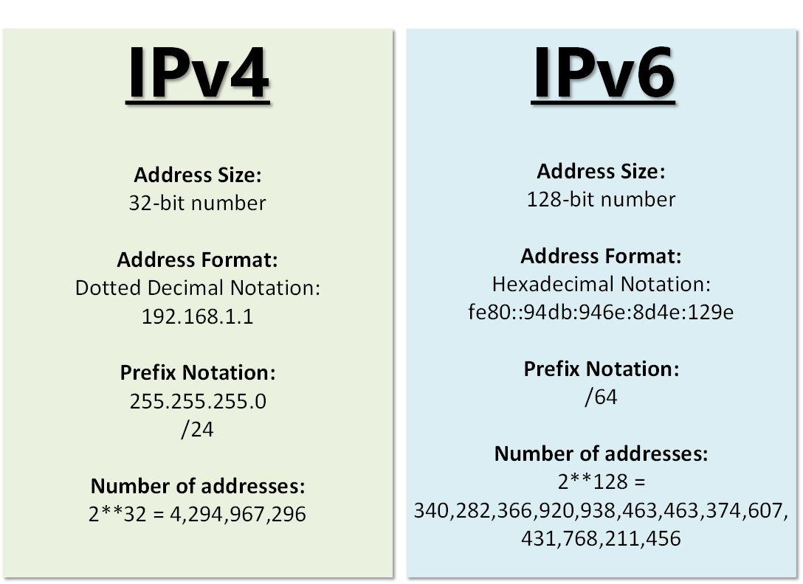
Kas ir IP adrese?
IP adrese ir kā tava datora vai telefona "adrese" internetā.
Tā ļauj citiem ierīcēm tevi atrast un sazināties ar tevi.
Katram ierīces internetā ir sava unikāla IP adrese.
whatismyip.com

Slide 12
Kā internets darbojas?
Dators jautā par domēnu (piemēram, example.lv).
Pieprasījums nonāk pie rutera un tālāk pie Bites (vai cita ISP) DNS servera.
Ja domēns ir .lv vai Latvijas, Bites DNS ātri atbild ar IP adresi.
Ja domēns ir ārzemju vai nav zināms, Bites DNS jautā augstāka līmeņa DNS serveriem.
Kad IP atrasts, tas tiek nosūtīts atpakaļ datoram.
Dators savienojas ar vajadzīgo mājaslapu jebkur pasaulē.
(ISP = Internet Service Provider)
(DNS = Domain Name System)

Slide 13
Kahoot!
https://create.kahoot.it/share/ascii-unicode-internet/91bf715d-d1e6-4f66-9f45-d2bbaff09090

